Slide 1
RONDA SEMILLA · OCTUBRE 2026
SAVANT AI
Todos venden chatbots. Nosotros, resolución.
dashboard-inxel.menteia.com
by MENTEIA
Notes:
SAVANT AI: Contact center con agentes de IA en voz, WhatsApp y correo que resuelve (no solo contesta) a los clientes de operadoras móviles.

Slide 2
EL PROBLEMA
Las telcos crecen más rápido que su call center
01
02
03
21 M de líneas OMV
Chatbots que no resuelven
Abandono = portabilidad
Cada línea nueva es más carga para un call center caro y lento.
Contestan, pero no consultan saldo ni hacen portabilidad.
Fuera de horario y en picos, el cliente se va con otro.

Slide 3
LA SOLUCIÓN
Un contact center de IA que resuelve en el sistema real
01
02
03
04
Voz, WhatsApp, correo
Acciones reales
Relevo humano
Resolución medida
Agentes de IA por marca, 24/7.
Saldo, portabilidad, recargas, suspensión por robo.
Transfiere con resumen en Twilio Flex.
FCR validado a 48 h y contención auditable.

Slide 4
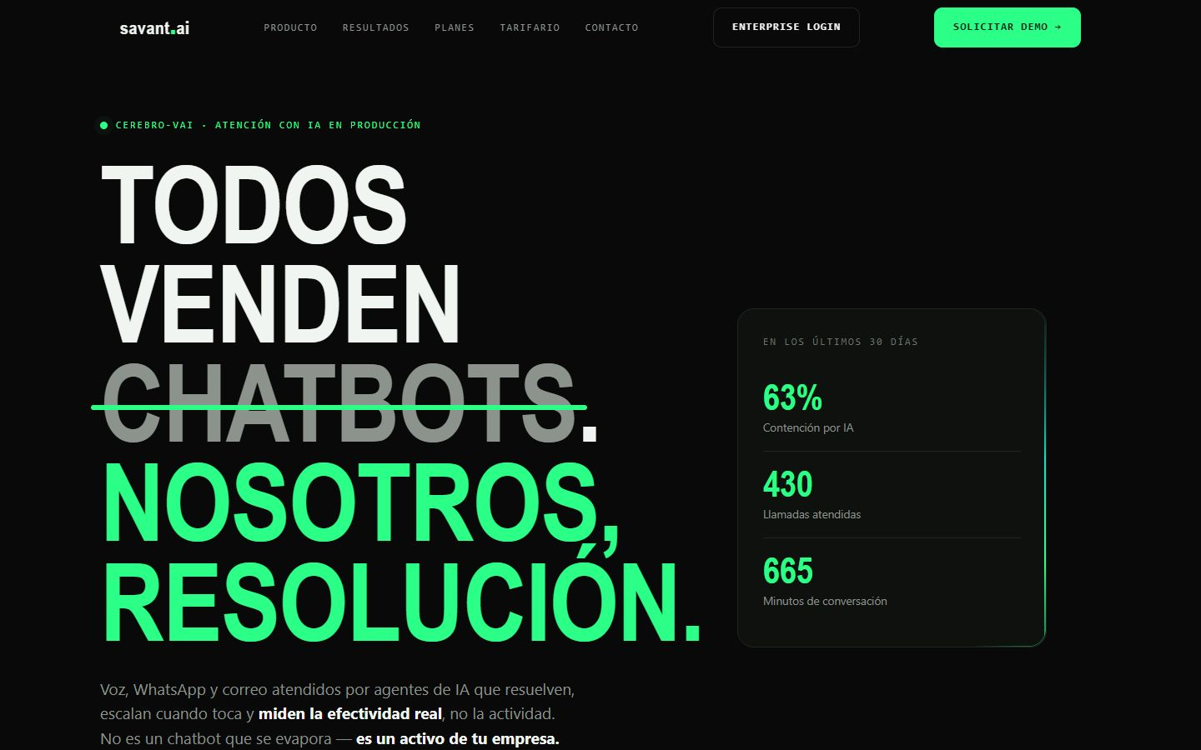
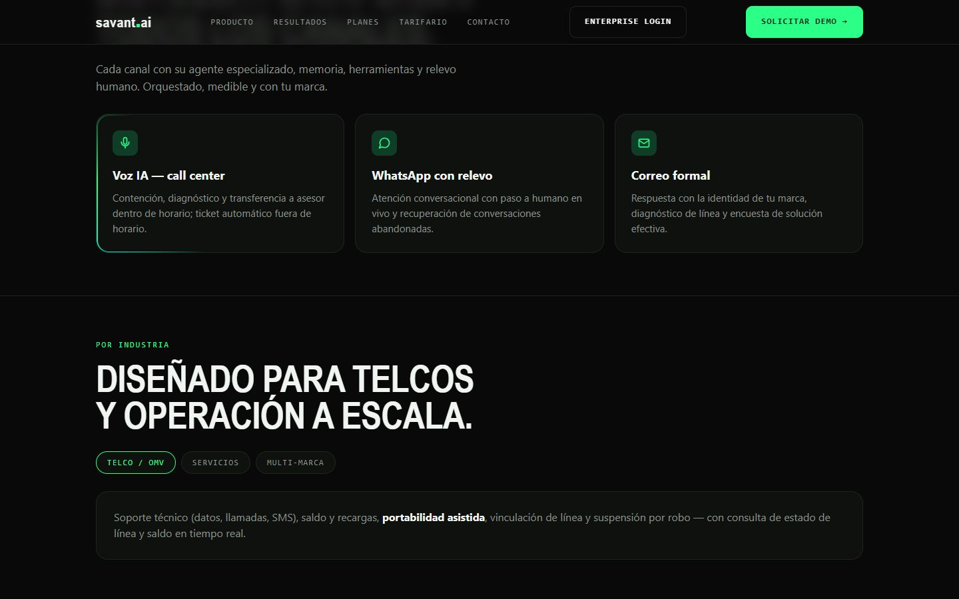
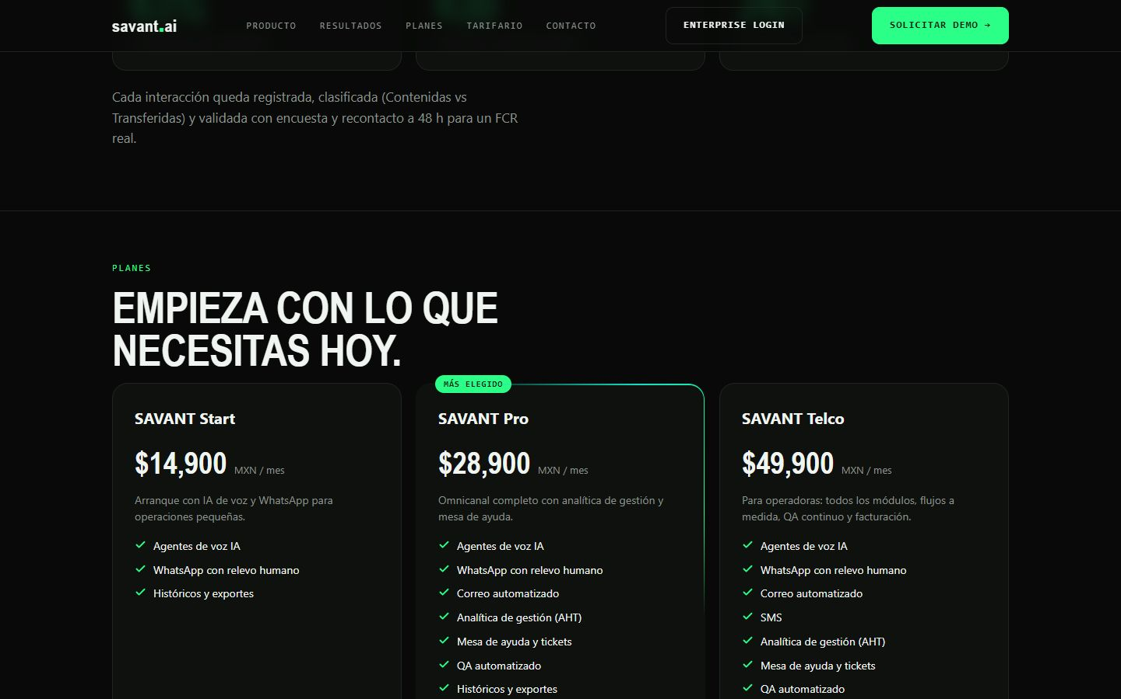
DASHBOARD-INXEL.MENTEIA.COM
El producto, en pantalla

Slide 5
POR QUÉ GANAMOS
Por qué SAVANT gana
Resolución medible
Dominio telco
FCR a 48 h, no 'mensajes atendidos'.
Integración con portabilidad, saldo y suspensión.
Lo crítico, en código
Multi-marca en días
Guardas deterministas: el LLM no decide lo sensible.
Flujos, credenciales y webhooks aislados por marca.

Slide 6
MERCADO
IA conversacional: US$213 M hoy, US$2.5 B en 2034
TAM US$213.5M
TAM
IA conversacional en México 2025 (IMARC); 2,495 M en 2034
SAM
SAM US$10M
21 M de líneas OMV × US$0.50/año en atención con IA
SOM
SOM US$350k
12–15 operadoras con ticket de US$24k/año

Slide 7
MODELO DE NEGOCIO
Suscripción por marca + pago por resolución
PLATAFORMA
USO
SETUP
US$800–1,500
US$0.15–0.30
US$3–8k
por marca al mes: panel, canales y base de conocimiento.
por conversación resuelta. Voz: desde US$0.12 por minuto.
integración con el sistema de la operadora.

Slide 8
TRACCIÓN
En producción con 3 marcas de telecom
3
4
MXN 60k
63%
marcas operando (grupo INXEL)
canales: voz, WhatsApp, correo, SMS
ingreso mensual junto con KYC
contención por IA en 30 días
Últimos 30 días: 430 llamadas y 665 minutos atendidos por IA. Clientes: inXel, Jamachulel y XAP.

Slide 9
COMPETENCIA
Especialistas en telco, no un chatbot más
Alternativa | Qué ofrece | Nuestra ventaja
Call center tradicional (BPO) | Agentes humanos por hora | 24/7 a fracción del costo, sin crecer plantilla
Chatbots genéricos (Botmaker, Yalo) | Respuestas por WhatsApp | Resuelven en el sistema de la operadora
Suites CX (Zendesk, Genesys) | Plataformas genéricas caras | Especializado en telco, listo en días
Desarrollo interno | Meses y equipo propio | Producto probado con 3 marcas en operación

Slide 10
ESTRATEGIA COMERCIAL
De 3 a 14 operadoras en 24 meses
01
02
03
Caso ancla
Habilitadores OMV
LatAm
Grupo INXEL como referencia para las ~30 OMV de México.
Venta en paquete con MVNE/MVNA.
Colombia, Perú y Chile, donde el modelo OMV crece.

Slide 11
QUÉ LOGRAMOS CON LA RONDA
Roadmap a 24 meses
MESES 1–6
MESES 7–12
MESES 13–18
MESES 19–24
Producto escalable
Dominar las OMV
LatAm
Nuevas verticales
Migrar persistencia a Postgres
Métricas de FCR y contención públicas
2 operadoras nuevas
6 operadoras en producción
Alianza con un habilitador OMV
Reducir dependencia de Twilio
Primer cliente fuera de México
Módulo de ventas (recuperación de abandonos)
10 operadoras
14 clientes
Primer cliente utility o fintech
Punto de equilibrio

Slide 12
FINANCIEROS
Proyección financiera a 24 meses
US$23k
Ingreso mensual al mes 24
US$281k
Ingreso anualizado (ARR) al mes 24
> 24 m
Punto de equilibrio mensual

Slide 13
LA OFERTA
La ronda
US$825,000
USO DE FONDOS
Equipo de producto e ingeniería
42.7%
por el 15% · 24 meses de operación
Ventas, marketing y customer success
23.5%
Fundadores (dedicación al proyecto)
11.2%
PRE-MONEY
US$4,675,000
Contingencia (10%)
9.1%
POST-MONEY
US$5,500,000
Infraestructura y cómputo de IA
8.8%
INSTRUMENTO
Serie semilla
Legal, cumplimiento y herramientas
4.7%

Slide 14
EQUIPO
Un equipo que ya opera 9 productos de IA
RH
VD
FD
Rafael Herrera
Vladimir Díaz
Francisco D'Angelo
CEO / CFO
CTO
Director Legal y Cumplimiento
Estrategia, finanzas y relación con inversionistas y clientes corporativos.
Arquitectura, IA y operación de los productos de Menteia en producción.
Estructura corporativa, cumplimiento regulatorio y protección de datos.

Slide 15
Invierte en SAVANT AI
Ya resolvemos para 3 marcas de telecom. La ronda nos lleva a 14 y a LatAm.
Rafael Herrera · CEO / CFO
Vladimir Díaz · CTO
dashboard-inxel.menteia.com

